Slide 1
Bài 6
VECTO TRONG KHÔNG GIAN
2
TỔNG CỦA HAI VÉC TƠ
Ví dụ 5. Cho hình hộp $ABCD⋅A′B′C′D′(H.2.14)$. Chứng minh rằng $\vec{BC}+\vec{DC}+\vec{AA′}=\vec{AC′}$.
Lời giải
B
C
$$\vec{BC}+\vec{DC}+\vec{AA′}$$
$$=\vec{AD}+\vec{AB}+\vec{AA′}$$
A
$$=\vec{AC′}$$
D
B'
C'
3
A'
D'
Hình 2.14

Slide 2
Bài 6
VECTO TRONG KHÔNG GIAN
2
TỔNG CỦA HAI VÉC TƠ
Luyện tập 5. Cho hình hộp chữ nhật $ABCD⋅A′B′C′D′$.
Chứng minh rằng $\vec{BB′}+\vec{CD}+\vec{AD}=\vec{BD′}$.
Lời giải
B
C
$$\vec{BB′}+\vec{CD}+\vec{AD}$$
$$=\vec{BB′}+\vec{BA}+\vec{BC}$$
$$=\vec{BD′}$$
A
D
B'
C'
3
A'
D'

Slide 3
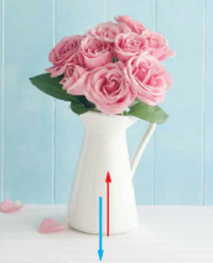
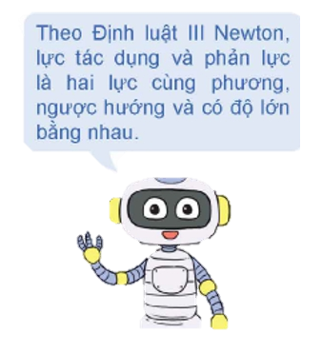
Bài 6
VECTO TRONG KHÔNG GIAN
2
TỔNG CỦA HAI VÉC TƠ
b) Hiệu của hai vectơ trong không gian
HĐ5. Nhận biết vectơ đối của một vectơ trong không gian
Hình 2.15 mô tả một lọ hoa được đặt trên bàn, trọng lượng của lọ hoa tạo nên một lực tác dụng lên mặt bàn và một phản lực từ mặt bàn lên lọ hoa. Có nhận xét gì về độ dài và hướng của các vectơ biểu diễn hai lực đó?
Trong không gian, vectơ có cùng độ dài và ngược hướng với vectơ $\vec{a}$ được gọi là vectơ đối của vectơ $\vec{a}$, kí hiệu là $−\vec{a}$.
Hình 2.15

Slide 4
Bài 6
VECTO TRONG KHÔNG GIAN
2
TỔNG CỦA HAI VÉC TƠ
b) Hiệu của hai vectơ trong không gian
Chú ý
- Hai vectơ là đối nhau nếu và chỉ nếu tổng của chúng bằng $\vec{0}$.
$$\vec{a}$$
$$−\vec{a}$$
- Vectơ $\vec{BA}$ là một vectơ đối của vectơ $\vec{AB}$.
- Vectơ 0 được coi là vectơ đối của chính nó.
3
Tương tự như hiệu của hai vectơ trong mặt phẳng, ta có định nghĩa về hiệu của hai vectơ trong không gian:
Vectơ $\vec{a}+(−\vec{b})$ được gọi là hiệu của hai vectơ $\vec{a}$ và $\vec{b}$ và kí hiệu là $\vec{a}−\vec{b}$.
Trong không gian, phép lấy hiệu của hai vectơ được gọi là phép trừ vectơ.
Nhận xét. Với ba điểm $O,A,B$ bất kì trong không gian, ta có $\vec{OB}−\vec{OA}=\vec{AB}$.

Slide 5
Bài 6
VECTO TRONG KHÔNG GIAN
2
TỔNG CỦA HAI VÉC TƠ
b) Hiệu của hai vectơ trong không gian
Ví dụ 6. Cho hình chóp $S.ABCD$ có đáy $ABCD$ là hình bình hành. Gọi $M,N$ lần lượt là trung điểm của $AB,CD(H.2.16)$. Chứng minh rằng:
a) $\vec{AM}$ và $\vec{CN}$ là hai vectơ đối nhau b) $\vec{SC}−\vec{AM}−\vec{AN}=\vec{SA}$.
Lời giải
S
a) Tứ giác $ABCD$ là hình bình hành
$$AB=CD$$
$$AM=CN$$
$$⇒$$
$$⇒$$
$$AB//CD$$
$$AM//CN$$
Hai vectơ $\vec{AM}$ và $\vec{CN}$ có cùng độ dài và ngược hướng nên chúng là hai vectơ đối nhau.
D
A
b) Từ câu a, ta có $\vec{CN}=−\vec{AM}$
M
3
$$⇒\vec{SC}−\vec{AM}−\vec{AN}$$
$$=\vec{SC}+\vec{CN}−\vec{AN}$$
N
$$=\vec{SN}−\vec{AN}$$
B
C
$$=\vec{SN}+\vec{NA}$$
$$=\vec{SA}$$
Hình 2.16

Slide 6
Bài 6
VECTO TRONG KHÔNG GIAN
2
TỔNG CỦA HAI VÉC TƠ
b) Hiệu của hai vectơ trong không gian
Luyện tập 6. Trong Ví dụ 6, chứng minh rằng:
Cho hình chóp $S.ABCD$ có đáy $ABCD$ là hình bình hành. Gọi $M,N$ lần lượt là trung điểm của $AB,CD(H.2.16)$. Chứng minh rằng:
a) $\vec{BN}$ và $\vec{DM}$ là hai vectơ đối nhau b) $\vec{SD}−\vec{BN}−\vec{CM}=\vec{SC}$.
Lời giải
S
$$BN=DM$$
a) Dễ thấy tứ giác $BNDM$ là hình bình hành
$$⇒$$
$$BN//DM$$
Hai vectơ $\vec{BN}$ và $\vec{DM}$ có cùng độ dài và ngược hướng nên chúng là hai vectơ đối nhau.
3
D
A
b) $\vec{SD}−\vec{BN}−\vec{CM}$
$$=\vec{SD}+\vec{DM}−\vec{CM}$$
M
N
$$=\vec{SM}−\vec{CM}$$
$$=\vec{SM}+\vec{MC}$$
$$=\vec{SC}$$
B
C
Hình 2.16

Slide 7
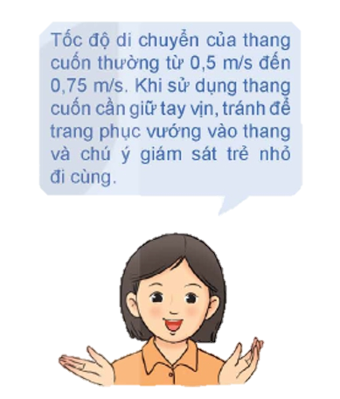
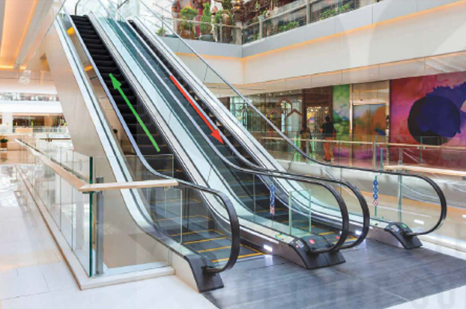
Bài 6
VECTO TRONG KHÔNG GIAN
2
TỔNG CỦA HAI VÉC TƠ
b) Hiệu của hai vectơ trong không gian
Vận dụng 2. Thang cuốn tại các trung tâm thương mại, siêu thị lớn hay nhà ga, sân bay thường có hai làn, trong đó có một làn lên và một làn xuống. Khi thang cuốn chuyển động, vectơ biểu diễn vận tốc của mỗi làn có là hai vectơ đối nhau hay không? Giải thích vì sao.
3
Lời giải
Vì một thang máy đi lên và một thang máy đi xuống nên ngược chiều nhau do đó $\vec{a}$ và $\vec{b}$ ngược hướng
Gọi $\vec{a}$ là véc tơ vận tốc biểu diễn làn đi lên
Gọi $\vec{b}$ là véc tơ vận tốc biểu diễn làn đi xuống
Vì vận tốc thang máy đi lên và đi xuống là bằng nhau nên $\left|\vec{a}\right|=$ $\left|\vec{b}\right|$
Vậy hai véc tơ $\vec{a}$ và $\vec{b}$ là hai véc tơ đối nhau

Slide 8
Bài 6
VECTO TRONG KHÔNG GIAN
3
TÍCH CỦA VÉC TƠ VỚI MỘT SỐ
HĐ6. Hình thành khái niệm tích của một số với một vectơ trong không gian
Cho hình lăng trụ tam giác $ABC⋅A′B′C′$. Gọi $M,N$ lần lượt là trung điểm của $AB,AC$
a) Hai vectơ $\vec{MN}$ và $\vec{B′C′}$ có cùng phương không? Có cùng hướng không?
b) Giải thích vì sao $|\vec{MN}|=\frac{1}{2}\left|\vec{B′C′}\right|$.
Lời giải
N
a) $M,N$ lần lượt là trung điểm của $AB,AC$
A
C
$$⇒MN//BC$$
$$⇒MN//B′C′$$
$$B^{′}C′//BC$$
M
3
Do đó $\vec{MN}$ và $\vec{B′C′}$cùng phương và cùng hướng
B
A'
b) $M,N$ lần lượt là trung điểm của $AB,AC$
C'
Do đó $MN$ là đường trung bình của tam giác $ABC$
$$⇒MN=\frac{1}{2}BC=\frac{1}{2}B′C′$$
B'

Slide 9
Bài 6
VECTO TRONG KHÔNG GIAN
3
TÍCH CỦA VÉC TƠ VỚI MỘT SỐ
HĐ6. Hình thành khái niệm tích của một số với một vectơ trong không gian
Cho hình lăng trụ tam giác $ABC⋅A′B′C′$. Gọi $M,N$ lần lượt là trung điểm của $AB,AC$
a) Hai vectơ $\vec{MN}$ và $\vec{B′C′}$ có cùng phương không? Có cùng hướng không?
b) Giải thích vì sao $|\vec{MN}|=\frac{1}{2}\left|\vec{B′C′}\right|$.
N
b) $M,N$ lần lượt là trung điểm của $AB,AC$
A
C
Do đó $MN$ là đường trung bình của tam giác $ABC$
$$⇒MN=\frac{1}{2}BC$$
$$=\frac{1}{2}B′C′$$
M
3
B
$$⇒|\vec{MN}|=\frac{1}{2}\left|\vec{B′C′}\right|$$
A'
C'
B'

Slide 10
Bài 6
VECTO TRONG KHÔNG GIAN
3
TÍCH CỦA VÉC TƠ VỚI MỘT SỐ
Tương tự như tích của một số với một vectơ trong mặt phẳng, ta có định nghĩa về tích của một số với một vectơ trong không gian:
Trong không gian, tích của một số thực $k≠0$ với một vectơ $\vec{a}≠\vec{0}$ là một vectơ, kí hiệu là $k\vec{a}$, được xác định như sau:
- Cùng hướng với vectơ $\vec{a}$ nếu $k>0$; ngược hướng với vectơ ả nếu $k<0$;
- Có độ dài bằng $|k|⋅|\vec{a}|$.
Trong không gian, phép lấy tích của một số với một vectơ được gọi là phép nhân một số với một vectơ.
? Hai vectơ 1$\vec{a}$ và $\vec{a}$ có bằng nhau không? Hai vectơ $\left(−1\right)\vec{a}$ và $−\vec{a}$ có bằng nhau không?
- Vì $1>0$ nên theo định nghĩa 1$\vec{a}$ cùng hướng với $\vec{a}$
3
- $\left|1\vec{a}\right|=|1|⋅|\vec{a}|$
$$=|\vec{a}|$$
Vậy hai vectơ 1$\vec{a}$ và $\vec{a}$ bằng nhau

Slide 11
Bài 6
VECTO TRONG KHÔNG GIAN
3
TÍCH CỦA VÉC TƠ VỚI MỘT SỐ
Tương tự như tích của một số với một vectơ trong mặt phẳng, ta có định nghĩa về tích của một số với một vectơ trong không gian:
Trong không gian, tích của một số thực $k≠0$ với một vectơ $\vec{a}≠\vec{0}$ là một vectơ, kí hiệu là $k\vec{a}$, được xác định như sau:
- Cùng hướng với vectơ $\vec{a}$ nếu $k>0$; ngược hướng với vectơ ả nếu $k<0$;
- Có độ dài bằng $|k|⋅|\vec{a}|$.
Trong không gian, phép lấy tích của một số với một vectơ được gọi là phép nhân một số với một vectơ.
? Hai vectơ 1$\vec{a}$ và $\vec{a}$ có bằng nhau không? Hai vectơ $\left(−1\right)\vec{a}$ và $−\vec{a}$ có bằng nhau không?
- Vì $−1<0$ nên theo định nghĩa $\left(−1\right)\vec{a}$ ngược hướng với $\vec{a}$
Tức là $(−1)\vec{a}$ cùng hướng với $−\vec{a}$
- $\left|(−1)\vec{a}\right|=|−1|⋅|\vec{a}|$
$$=|\vec{a}|$$
$$=|−\vec{a}|$$
Vậy hai vectơ $(−1)\vec{a}$ và $−\vec{a}$ bằng nhau

Slide 12
Bài 6
VECTO TRONG KHÔNG GIAN
3
TÍCH CỦA VÉC TƠ VỚI MỘT SỐ
Tương tự như tích của một số với một vectơ trong mặt phẳng, ta có định nghĩa về tích của một số với một vectơ trong không gian:
Trong không gian, tích của một số thực $k≠0$ với một vectơ $\vec{a}≠\vec{0}$ là một vectơ, kí hiệu là $k\vec{a}$, được xác định như sau:
- Cùng hướng với vectơ $\vec{a}$ nếu $k>0$; ngược hướng với vectơ ả nếu $k<0$;
- Có độ dài bằng $|k|⋅|\vec{a}|$.
Trong không gian, phép lấy tích của một số với một vectơ được gọi là phép nhân một số với một vectơ.
Chú ý
- Quy ước $k\vec{a}=\vec{0}$ nếu $k=0$ hoặc $\vec{a}=\vec{0}$.
- Nếu $k\vec{a}=\vec{0}$ thì $k=0$ hoặc $\vec{a}=\vec{0}$.
- Trong không gian, điều kiện cần và đủ để hai vectơ $\vec{a}$ và $\vec{b}(\vec{b}≠\vec{0})$ cùng phương là có một số thực $k$ sao cho $\vec{a}=k\vec{b}$.

Slide 13
Bài 6
VECTO TRONG KHÔNG GIAN
3
TÍCH CỦA VÉC TƠ VỚI MỘT SỐ
Ví dụ 7. Trong HĐ6, gọi O là giao điểm của $AB′$ và $A′B$ (H.2.18).Chứng minh rằng $\vec{CC′}=(−2)\vec{OM}$.
HĐ6. Hình thành khái niệm tích của một số với một vectơ trong không gian
Cho hình lăng trụ tam giác $ABC⋅A′B′C′$. Gọi $M,N$ lần lượt là trung điểm của $AB,AC$
Lời giải
Vì $O$ là trung điểm của $AB′$ nên $OM$ là đường trung bình của tam giác $AB′B$
A
C
M
$$B′B//OM$$
$$⇒$$
3
$$B′B=2OM$$
B
Tứ giác $BCC′B′$ là hình bình hành
O
A'
C'
$$B′B//C′C$$
$$C′C//OM$$
$$⇒$$
Do đó
$$B′B=C′C$$
$$C′C=2OM$$
B'
Vì hai vectơ $\vec{CC′}$ và $\vec{OM}$ ngược hướng nên $\vec{CC′}=(−2)\vec{OM}$.

Slide 14
Bài 6
VECTO TRONG KHÔNG GIAN
3
TÍCH CỦA VÉC TƠ VỚI MỘT SỐ
Luyện tập 7. Cho hình chóp $S.ABCD$ có đáy $ABCD$ là hình bình hành. Gọi $E,F$ lần lượt là các điểm thuộc các cạnh $SA,SB$ sao cho $SE=\frac{1}{3}SA;SF=\frac{1}{3}SB$. Chứng minh rằng $\vec{EF}=\frac{1}{3}\vec{DC}$.
Lời giải
S
$$SE=\frac{1}{3}SA;SF=\frac{1}{3}SB$$
$$EF//AB$$
Ta có
$$⇒$$
$$EF=\frac{1}{3}AB$$
F
E
$$DC=AB$$
A
$$EF//DC$$
B
$$⇒$$
$$EF=\frac{1}{3}DC$$
$$⇒\vec{EF}=\frac{1}{3}\vec{DC}$$
3
Hai vecto $\vec{EF}$ và $\vec{DC}$ cùng hướng
D
C

Slide 15
Bài 6
VECTO TRONG KHÔNG GIAN
3
TÍCH CỦA VÉC TƠ VỚI MỘT SỐ
Luyện tập 7. Cho hình chóp $S.ABCD$ có đáy $ABCD$ là hình bình hành. Gọi $E,F$ lần lượt là các điểm thuộc các cạnh $SA,SB$ sao cho $SE=\frac{1}{3}SA;SF=\frac{1}{3}SB$. Chứng minh rằng $\vec{EF}=\frac{1}{3}\vec{DC}$.
Chú ý
Tương tự như phép nhân một số với một vectơ trong mặt phẳng, phép nhân một số với một vectơ trong không gian có các tính chất sau:
- Tính chất kết hợp: Nếu $h,k$ là hai số thực và à là một vectơ bất kì thì $h(k\vec{a})=(hk)\vec{a}$.
- Tính chất phân phối: Nếu $h,k$ là hai số thực và $\vec{a},\vec{b}$ là hai vectơ bất kì thì $(h+k)\vec{a}=h\vec{a}+k\vec{a}$ và $k(\vec{a}+\vec{b})=k\vec{a}+k\vec{b}$.
- Tính chất nhân với $1$ và$−1$: Nếu $\vec{a}$ là một vectơ bất kì thì $1\vec{a}=\vec{a}$ và $(−1)\vec{a}=−\vec{a}$.

Slide 16
Bài 6
VECTO TRONG KHÔNG GIAN
3
TÍCH CỦA VÉC TƠ VỚI MỘT SỐ
Ví dụ 8. Cho tứ diện $ABCD$. Gọi $G$ là trọng tâm của tam giác $BCD$ (H.2.19). Chứng minh rằng $\vec{AB}+\vec{AC}+\vec{AD}=3\vec{AG}$.
Lời giải
Vì $G$ là trọng tâm của tam giác $BCD$ nên
$\vec{GB}+\vec{GC}+\vec{GD}=\vec{0}$.
A
Do đó ta có:
$$\vec{AB}+\vec{AC}+\vec{AD}$$
$$=\vec{AG}+\vec{GB}+\vec{AG}+\vec{GC}+\vec{AG}+\vec{GD}$$
3
$$=3\vec{AG}+\left(\vec{GB}+\vec{GC}+\vec{GD}\right)$$
B
D
$$=3\vec{AG}+\vec{0}$$
$$=3\vec{AG}$$
G
Chú ý. Tương tự như trong mặt phẳng, nếu $G$ là trọng tâm của tam giác $ABC$ thì với điểm $O$ tuỳ ý, ta có $\vec{OA}+\vec{OB}+\vec{OC}=3\vec{OG}$
C

Slide 17
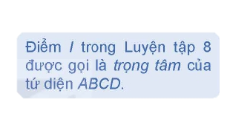
Bài 6
VECTO TRONG KHÔNG GIAN
3
TÍCH CỦA VÉC TƠ VỚI MỘT SỐ
Luyện tập 8. Trong Ví dụ 8, gọi $I$ là điểm thuộc đoạn thẳng $AG$ sao cho $\vec{AI}=3\vec{IG}(H.2.19)$. Chứng minh rằng: $\vec{IA}+\vec{IB}+\vec{IC}+\vec{ID}=\vec{0}$
Lời giải
$$\vec{IA}+\vec{IB}+\vec{IC}+\vec{ID}$$
$$=\vec{IG}+\vec{GA}+\vec{IG}+\vec{GB}+\vec{IG}+\vec{GC}+\vec{IG}+\vec{GD}$$
A
$$=4\vec{IG}+\vec{GA}+\vec{GB}+\vec{GC}+\vec{GD}$$
$$=4\vec{IG}+\vec{GA}$$
3
$$\vec{AI}=3\vec{IG}$$
$$⇒\vec{AG}=4\vec{IG}$$
$$⇒\vec{GA}=−4\vec{IG}$$
I
V$ậy \vec{IA}+\vec{IB}+\vec{IC}+\vec{ID}$
$$=4\vec{IG}−4\vec{IG}$$
$$=\vec{0}$$
B
D
G
C

Slide 18
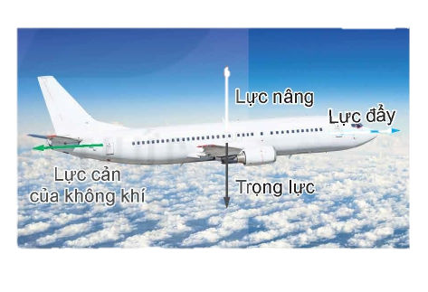
Bài 6
VECTO TRONG KHÔNG GIAN
3
TÍCH CỦA VÉC TƠ VỚI MỘT SỐ
Vận dụng 3. Khi chuyển động trong không gian, máy bay luôn chịu tác động của bốn lực chính: lực đẩy của động cơ, lực cản của không khí, trọng lực và lực nâng khí động học (H.2.20). Lực cản của không khí ngược hướng với lực đẩy của động cơ và có độ lớn tỉ lệ thuận với bình phương vận tốc máy bay. Một chiếc máy bay tăng vận tốc từ $900 km/h$ lên $920 km/h$, trong quá trình tăng tốc máy bay giữ nguyên hướng bay. Lực cản của không khí khi máy bay đạt vận tốc $900 km/h$ và $920 km/h$ lần lượt được biểu diễn bởi hai vectơ ${\vec{F}}_{1}$ và $\vec{F_{2}}$. Hãy giải thích vì sao ${\vec{F}}_{1}=k\vec{F_{2}}$ với $k$ là một số thực dương nào đó. Tính giá trị của $k$ (làm tròn kết quả đến chữ số thập phân thứ hai).

Slide 19
Bài 6
VECTO TRONG KHÔNG GIAN
3
TÍCH VÔ HƯỚNG CỦA HAI VÉC TƠ TRONG KHÔNG GIAN
A
a) Góc giữa hai véc tơ trong không gian
O
HĐ7. Hình thành khái niệm góc giữa hai vectơ trong không gian
Trong không gian, cho hai vectơ $\vec{a},\vec{b}$ khác $\vec{0}$. Lấy điểm $O$ và vẽ các vectơ $\vec{OA}=\vec{a},\vec{OB}=\vec{b}$. Lấy điểm $O′$ khác $O$ và vẽ các vectơ $\vec{O′A′}=\vec{a},\vec{O′B′}=\vec{b}$
a) Giải thích vì sao $\vec{AB}=\vec{A′B′}$.
b) Áp dụng định lí côsin cho hai tam giác $OAB$ và $O′A′B′$ để giải thích vì sao $\hat{AOB}=\hat{A′O′B′}$.
$$\vec{a}$$
A'
B
$$\vec{b}$$
3
O'
B'
a) Sử dụng quy tắc hình bình hành ta dễ dàng chứng minh được $\vec{AB}=\vec{A′B′}$

Slide 20
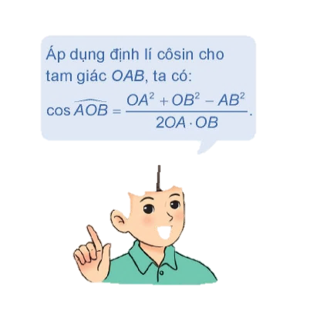
Bài 6
VECTO TRONG KHÔNG GIAN
3
TÍCH VÔ HƯỚNG CỦA HAI VÉC TƠ TRONG KHÔNG GIAN
A
a) Góc giữa hai véc tơ trong không gian
$$\vec{a}$$
O
HĐ7. Hình thành khái niệm góc giữa hai vectơ trong không gian
Trong không gian, cho hai vectơ $\vec{a},\vec{b}$ khác $\vec{0}$. Lấy điểm $O$ và vẽ các vectơ $\vec{OA}=\vec{a},\vec{OB}=\vec{b}$. Lấy điểm $O′$ khác $O$ và vẽ các vectơ $\vec{O′A′}=\vec{a},\vec{O′B′}=\vec{b}$
a) Giải thích vì sao $\vec{AB}=\vec{A′B′}$.
b) Áp dụng định lí côsin cho hai tam giác $OAB$ và $O′A′B′$ để giải thích vì sao $\hat{AOB}=\hat{A′O′B′}$.
A'
B
$$\vec{b}$$
3
O'
B'
$$cos\hat{A′O′B′}=\frac{{OA′}^{2}+{OB′}^{2}−{OA^{′}B′}^{2}}{2OA^{′}.OB′}$$
$$OA=OA′=\left|\vec{a}\right|$$
$$, OB=OB′=\left|\vec{b}\right|$$
$$, AB=A′B$$
$$cos\hat{AOB′}$$
$$=cos\hat{A′O′B′}$$
$$⇒\hat{AOB}=\hat{A′O′B′}$$

Slide 21
Bài 6
VECTO TRONG KHÔNG GIAN
3
TÍCH VÔ HƯỚNG CỦA HAI VÉC TƠ TRONG KHÔNG GIAN
$$\vec{a}$$
a) Góc giữa hai véc tơ trong không gian
3
Trong không gian, cho hai vectơ $\vec{a},\vec{b}$ khác $\vec{0}$. Lấy một điểm $O$ bất kì và gọi $A,B$ là hai điểm sao cho $\vec{OA}=\vec{a},\vec{OB}=\vec{b}$.
Khi đó, góc $\hat{AOB}\left(0°≤\hat{AOB}≤180°\right)$ được gọi là góc giữa hai vectơ $\vec{a}$ và $\vec{b}$, kí hiệu là $(\vec{a},\vec{b})$.
A
O
B
$$\vec{b}$$
- Để xác định góc giữa hai vectơ $\vec{AB}$ và $\vec{CD}$ trong không gian ta có thể lấy điểm $E$ sao cho $\vec{AE}=\vec{CD}$, khi đó $(\vec{AB},\vec{CD})=\hat{BAE}(H.2.23)$.
- Quy ước góc giữa một vectơ bất kì và 0 có thể nhận một giá trị tuỳ ý từ $0°$ đến $180°$.

Slide 22
Bài 6
VECTO TRONG KHÔNG GIAN
3
TÍCH VÔ HƯỚNG CỦA HAI VÉC TƠ TRONG KHÔNG GIAN
a) Góc giữa hai véc tơ trong không gian
$$B$$
Chú ý
- Để xác định góc giữa hai vectơ $\vec{AB}$ và $\vec{CD}$ trong không gian ta có thể lấy điểm $E$ sao cho $\vec{AE}=\vec{CD}$, khi đó $(\vec{AB},\vec{CD})=\hat{BAE}(H.2.23)$.
$$A$$
$$F$$
3
- Quy ước góc giữa một vectơ bất kì và 0 có thể nhận một giá trị tuỳ ý từ $0°$ đến $180°$.
$$E$$
$$C$$
$$D$$

Slide 23
Bài 6
VECTO TRONG KHÔNG GIAN
3
TÍCH VÔ HƯỚNG CỦA HAI VÉC TƠ TRONG KHÔNG GIAN
a) Góc giữa hai véc tơ trong không gian
$$B$$
? Xác định góc giữa hai vectơ cùng hướng (và khác $\vec{0}$ ), góc giữa hai vectơ ngược hướng trong không gian.
$$A$$
$$F$$
$$\vec{b}$$
3
$$\vec{a}$$
$$E$$
$$C$$
Góc giữa hai vectơ cùng hướng bằng $0°$
$$\vec{a}$$
$$D$$
$$\vec{b}$$
Góc giữa hai vectơ cùng hướng bằng $180°$

Slide 24
Bài 6
VECTO TRONG KHÔNG GIAN
4
TÍCH VÔ HƯỚNG CỦA HAI VÉC TƠ TRONG KHÔNG GIAN
a) Góc giữa hai véc tơ trong không gian
Ví dụ 9. Cho hình lập phương $ABCD⋅A′B′C′D′$ (H.2.24). Tính góc giữa các cặp vectơ sau:
a) $\vec{AD}$ và $\vec{B′C′}$; b) $\vec{AC}$ và $\vec{A′D′}$.
Lời giải
a) Hai vectơ $\vec{AD}$ và $\vec{B′C′}$ cùng hướng nên $\left(\vec{AD},\vec{B′C′}\right)=0°$
B
C
b) Vì tứ giác $ADD′A′$ là hình bình
$$⇒\vec{AD}=\vec{A′D′}$$
$$⇒\left(\vec{AC},\vec{A′D′}\right)=(\vec{AC},\vec{AD})$$
$$=\hat{CAD}$$
A
D
B'
Tam giác $ADC$ vuông cân tại $D$
C'
$$⇒\left(\vec{AC},\vec{A′D′}\right)=45°$$
$$⇒\hat{CAD}=45°$$
3
A'
D'

